Slide 1

* 본 수업은 최소 두 차시의 수업 시간 확보가 필요합니다.
초등 미술
25차시
공간을 바꾸는 디자인 시작!
(공간 디자인 실행하기)

Slide 2



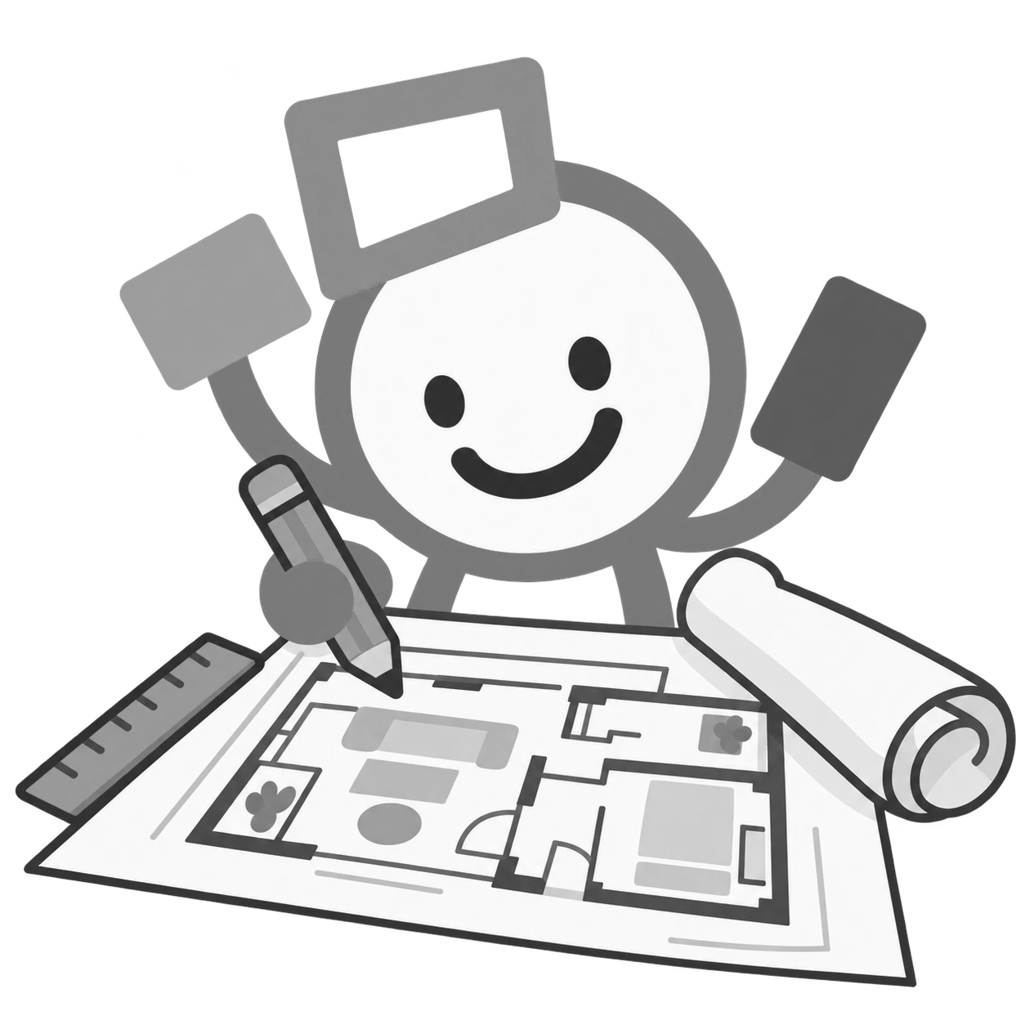
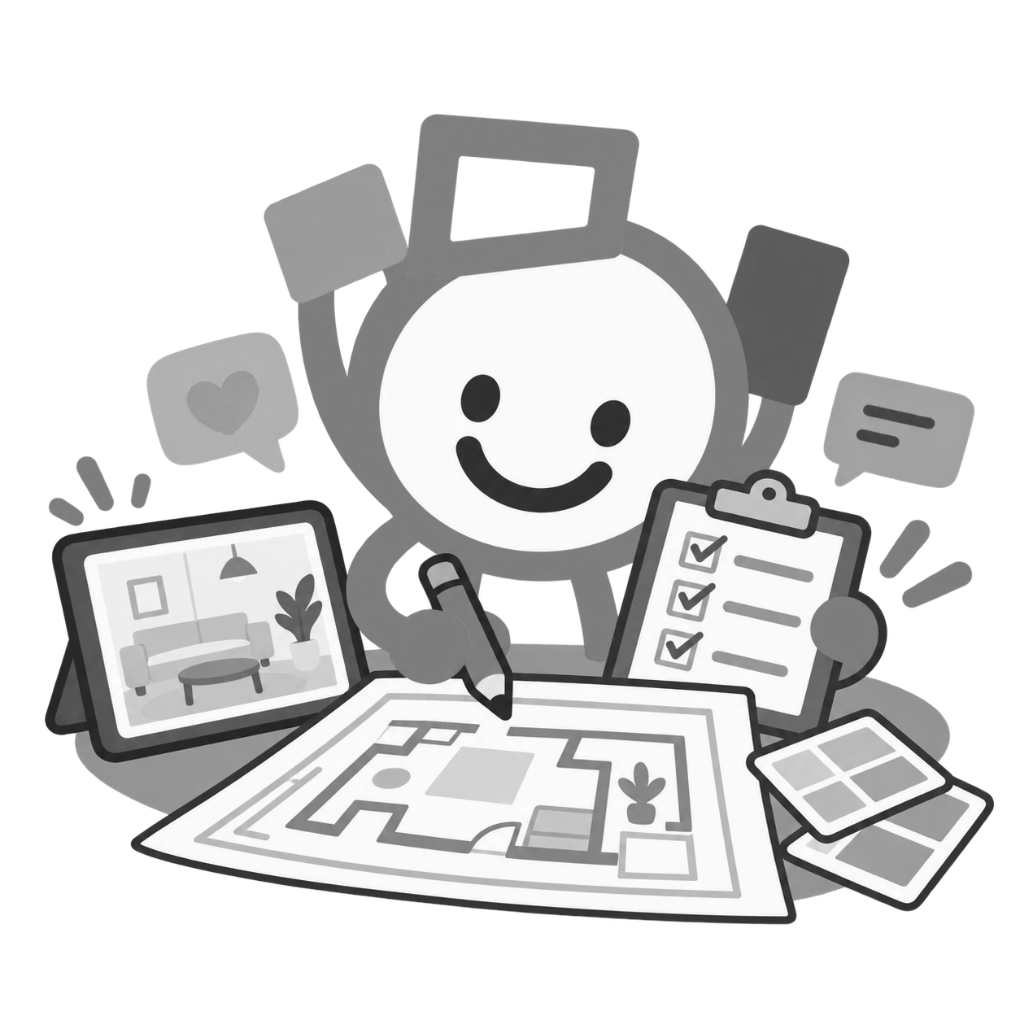
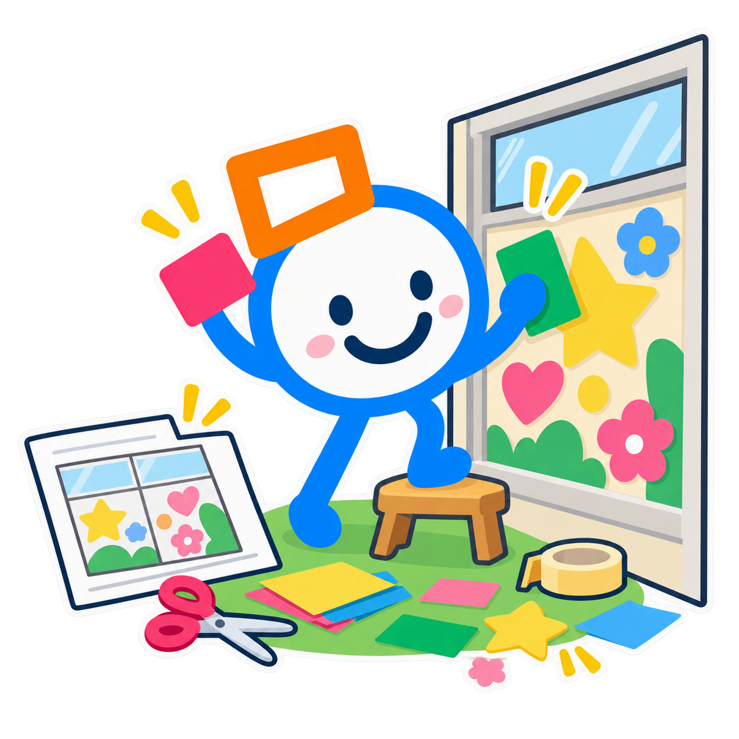
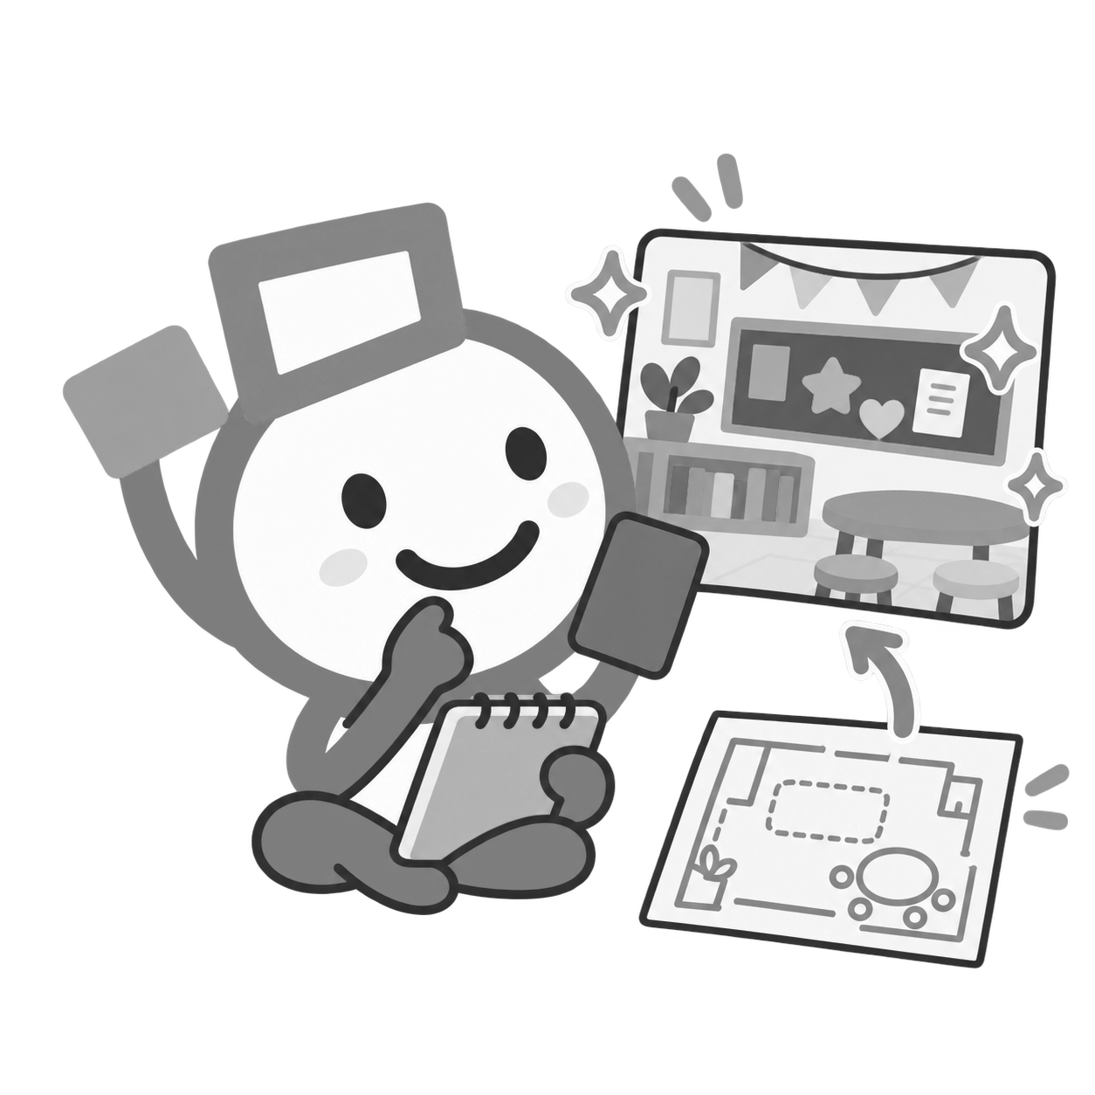
이번 차시의 프로젝트 단계는?
도입
이해
발견
발상
계획
점검
실행
성찰
20차시
21차시
22차시
23차시
24차시
25차시(★)
26차시
이번 차시를 배우면 여러분은
계획한 공간 디자인을 직접 실행하고, 실제 공간에 적용하며 수정, 보완할 수 있어요.

Slide 3
공간 디자인을 시작하기 전, 마지막으로 확인하기!
1
공간 디자인을 시작하기 전에 다음 내용을 확인해 봅시다. (체크리스트)
동기유발
공간 디자인을 실행하기 위한 최종 제작 계획서가 준비되어 있나요?
모둠원이 각자 맡을 역할이 정해져 있나요?
공간 디자인 제작에 필요한 재료와 용구가
모두 준비되어 있나요?
안전하게 만들 준비가 되어 있나요?
2
공간 디자이너로서 지켜야할 안전 수칙을 함께 읽어봅시다.
✂️① 날카로운 물건은 안전하게 사용하기
🪑④ 높은 곳은 선생님께 도움 받기
🚶② 교실 밖을 이동할 때에는 천천히 걸어서 이동하기
🧷⑤ 학교 시설을 상하게 하지 않기
🚪③ 문이나 통로, 계단을 막지 않기
↩️⑥ 필요하면 다시 떼거나 원래대로 돌릴 수 있게 만들기

Slide 4

탐구 질문
계획한 디자인을 실제 공간에 적용하면
어떤 모습일까?

Slide 5
탐구 활동
1
최종 계획에 따라 공간 디자인 실행하기
2
디자인을 실제 공간에 적용하기
실제 공간에서 살펴보고 수정 및
보완하여 완성하기
3

Slide 6
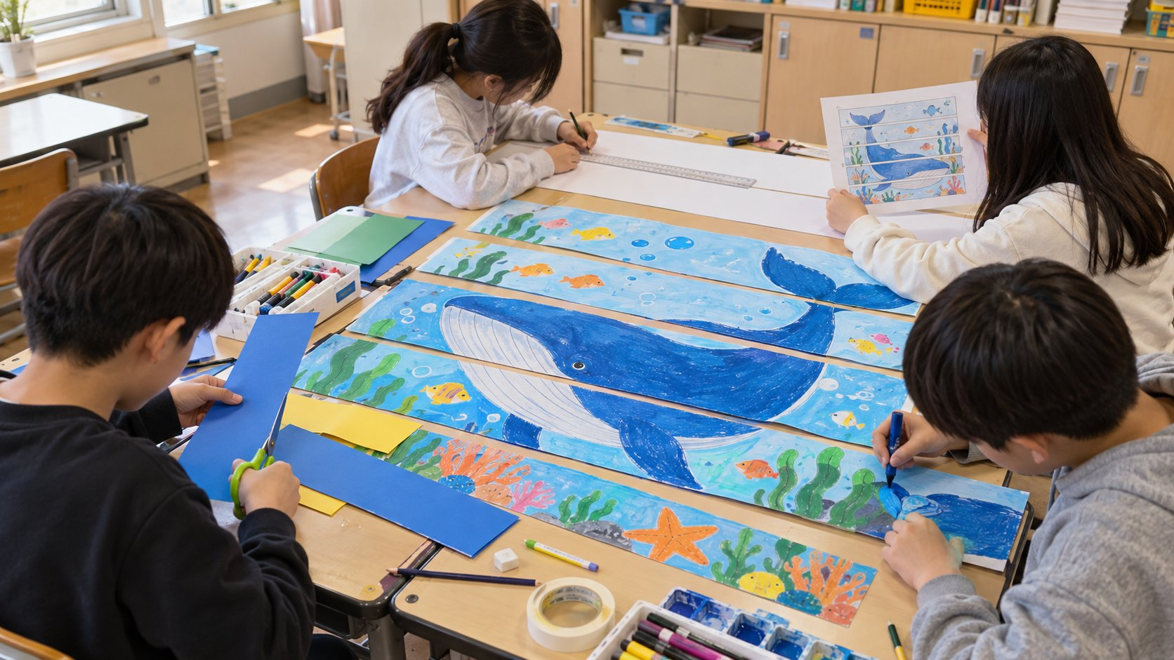
[활동1] 최종 계획에 따라 공간 디자인 실행하기
1
계획서를 보며 우리 모둠의 공간 디자인을 실행해 봅시다.
활동
계획한 색, 형태, 크기, 배치를 생각하며 제작하기
역할을 나누어 함께 실행하기
필요할 경우, 제작 방법을 조정하기
AI(ChatGPT)
생성 이미지
2
만들다 보니 계획과 달라졌나요? 괜찮습니다!
실제로 만들어 보며 더 알맞은 방법을 찾는 것도 디자인의 과정입니다.
재료가 잘 붙지 않아요
붙이는 방법 바꿔보기
생각보다 크기가 작아요
크기를 조절해보기
설치해보니 공간이 너무 좁아요
배치 방법을 바꿔보기

Slide 7
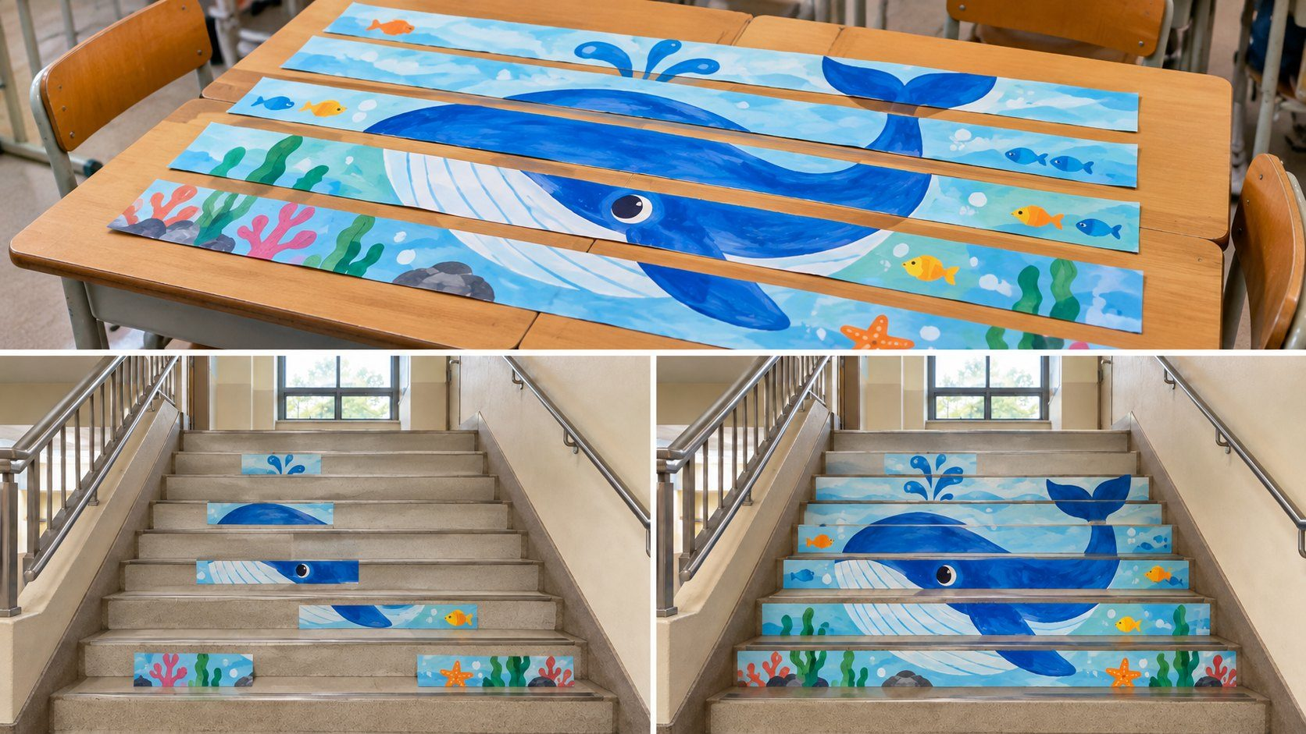
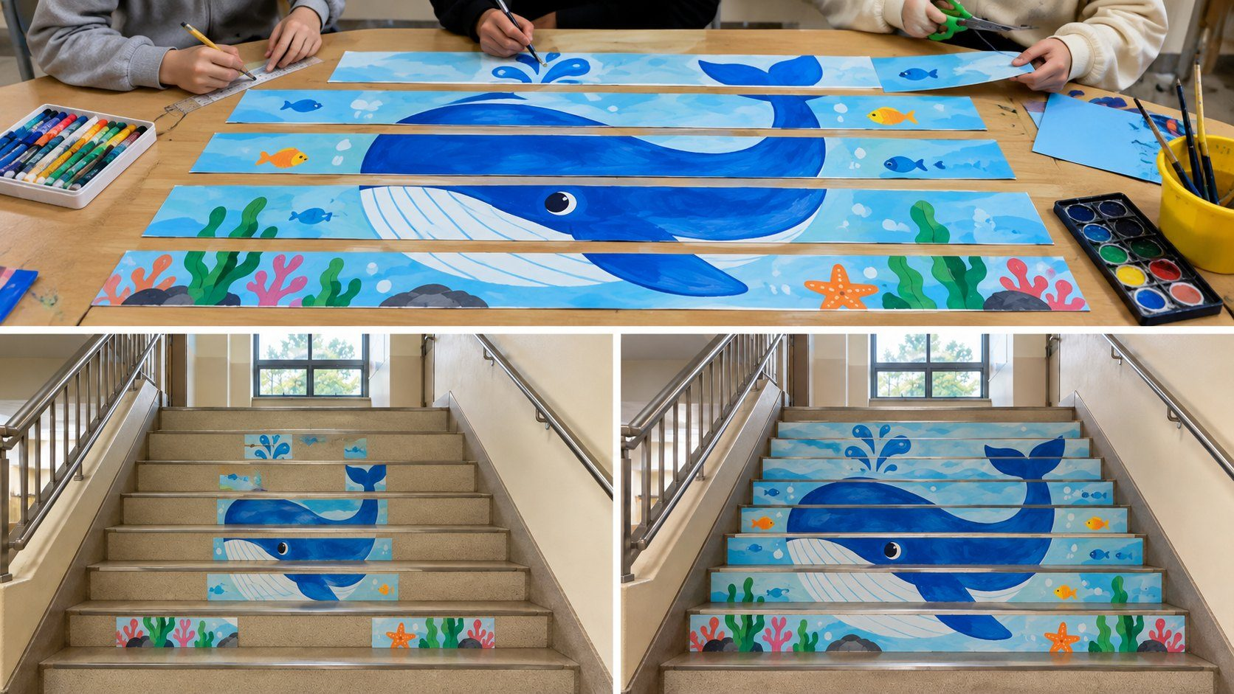
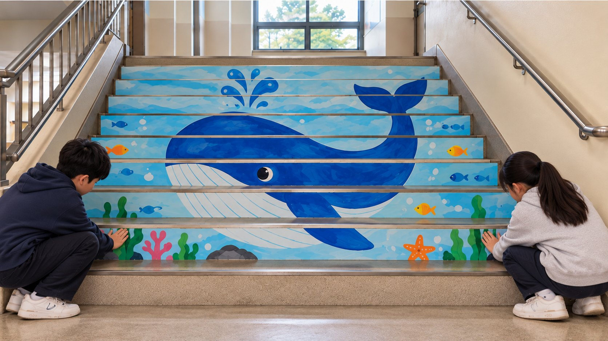

[활동2] 디자인을 실제 공간에 적용하기
1
『책상 위에서는 괜찮았는데, 실제 공간에서는?』 영상을 시청해 봅시다.
활동
AI(ChatGPT) 생성 이미지
실제 공간에서 놓아 보고, 사용해 보고, 필요한 부분을 바꾸면 디자인을 더 발전시킬 수 있습니다.
2
우리 모둠의 디자인에 맞게 공간으로 직접 이동하여 적용해 봅시다.
붙이기 / 설치하기 / 놓기 / 배치하기 / 재구성하기 / 사용해 보기
사용자의 자리에게 직접 보고, 움직이고, 사용해 보세요!
AI(ChatGPT) 생성 이미지

Slide 8
[활동2] 디자인을 실제 공간에 적용하기
3
실제 공간에서 점검해보세요. (체크리스트)
활동
📍위치와 크기: 설치하는 위치와 디자인의 크기가 실제 공간에 알맞나요?
🚶편리함과 안전: 사용하는 데 불편하거나 위험하지 않나요?
🚪공간의 기능: 이 공간의 원래 기능을 방해하지 않나요?
🎨어울림: 색·형태·재료·배치가 주변과 어울리나요?
✨변화: 우리가 바꾸기 원했던 대로 기능이나 느낌이 실제로 달라졌나요?

Slide 9
[활동3] 실제 공간에서 살펴보고 수정 및 보완하여 완성하기
1
실제 공간에 적용해본 것을 바탕으로 수정하거나 보완하여 완성해 봅시다.
활동
개선점
발견하기
개선점
생각해보기
수정하거나 보완하기
사용자 입장에서 다시 확인하기
수정하거나
보완하기
크기 조절하기 / 위치 옮기기 / 색·형태 바꾸기
배치 간격 조정하기 / 복잡한 부분 줄이기/ 필요한 부분 더하기
반드시 수정해야 하는 것은 아닙니다!
지금 디자인이 알맞다면 꼭 수정할 필요는 없어요.

Slide 10
[활동3] 실제 공간에서 살펴보고 수정 및 보완하여 완성하기
2
공간 디자인 완성 결과를 기록해 해봅시다. ([클래스보드]에 먼저 사진 업로드하기)
활동
(더 보기 - 이미지 - 완성한 공간 디자인 사진 넣기)
/ 전체 사진 또는 부분 사진
(더 보기 - 이미지 - 완성한 공간 디자인 사진 넣기)
/ 전체 사진 또는 부분 사진
📷 한 줄 기록하기! - 공간 디자인을 통해 가장 크게 달라진 점 한 문장 쓰기

Slide 11
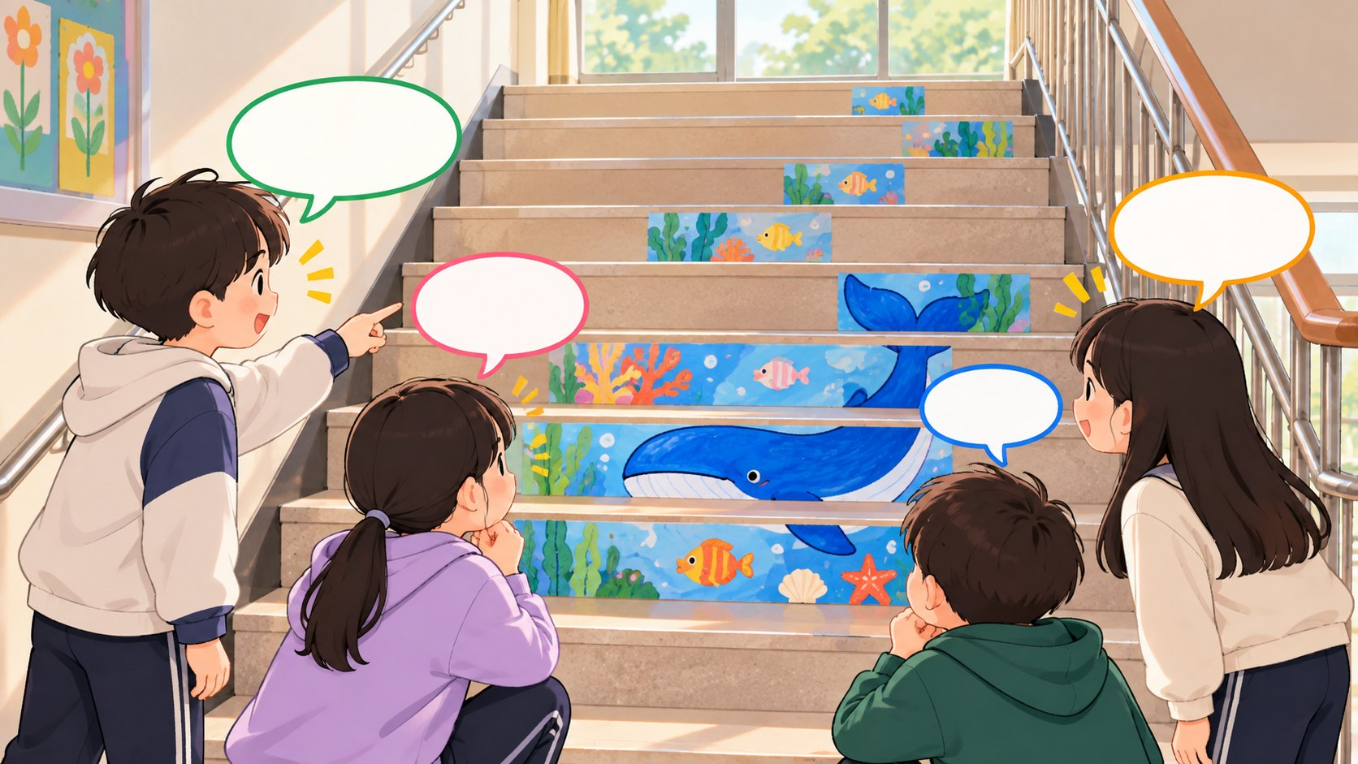
정리하기
탐구 질문: 계획한 디자인을 실제 공간에 적용하면 어떤 모습일까?
예시) 계획할 때는 크기가 잘 맞을 것이라고 생각했는데
실제 계단에 붙이니 너무 작아서 크기를 더 크게 만들었습니다.
계획할 때는 __________이라고 생각했는데,
실제로 해 보니 __________했습니다.
그래서 우리는 모둠은 __________을/를
수정(보완)했습니다.
실제 공간에서 적용해보니 ______이/가 수정이나 보완할 부분 없이 알맞았습니다.
그래서 현재 디자인을 그대로 유지했습니다.
AI(ChatGPT) 생성 이미지

Slide 12
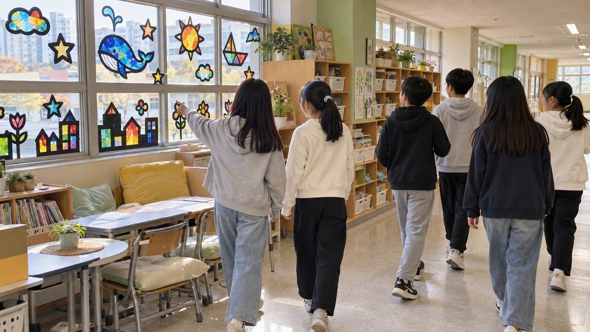
정리하기
다음 차시에는?
디자인한 공간을 직접 둘러보며 어떻게 달라졌는지 함께 살펴봅니다.
AI(ChatGPT) 생성 이미지

